Slide 1
Lesson 4
Dictionary

Slide 2
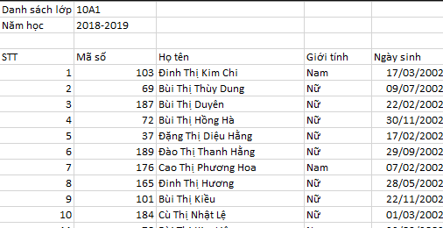
Why
Bảng thông tin trên excel

Slide 3

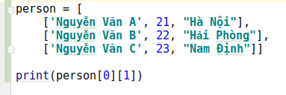
Why
Biểu diễn thông tin của một người, gồm tên tuổi và địa chỉ.
=> Cần có một cách biểu diễn thông tin tốt hơn. Có thể dễ dàng truy cập các thông tin cần thiết
Notes:
Thêm thong tin điểm vòa để thấy phức tạp hơn, và khó phân biệt được, che phần khai báo đi sẽ ko thấy ý nghĩa nữa

Slide 4
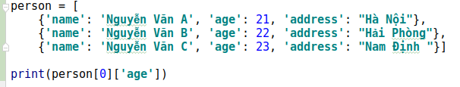
Why
- Biểu diễn rõ ràng, dễ hiểu, trực quan
- Truy cập dễ dàng, chính xác
? Tại sao dùng list lại không tốt, khi nào thì nên dùng dict

Slide 5
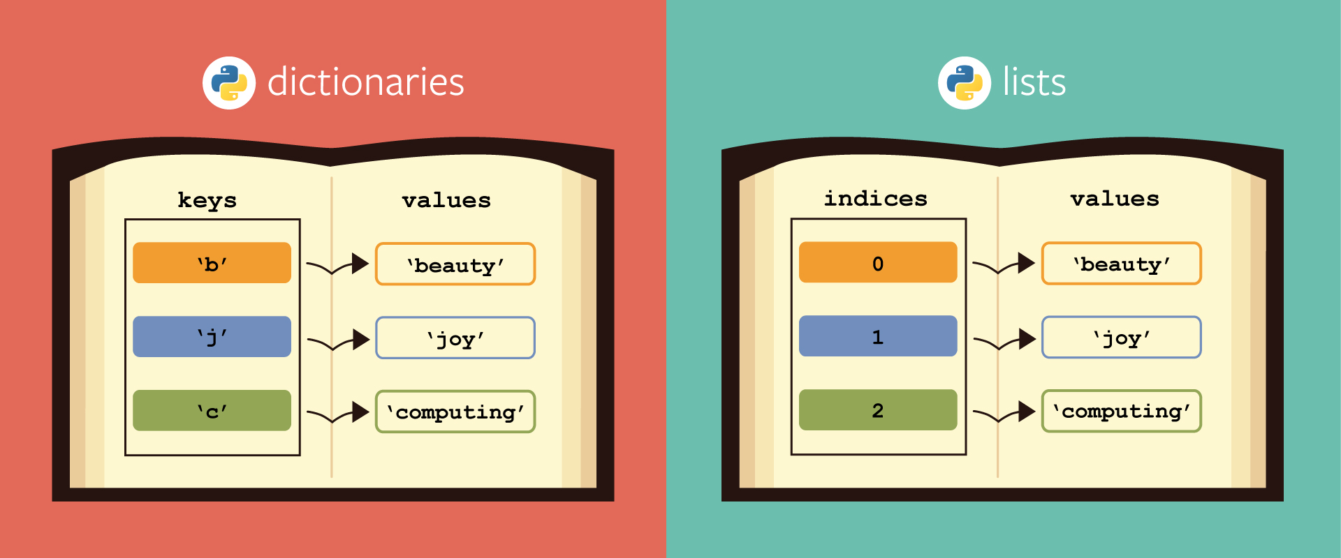
Dictionary and List
Notes:
Thêm slide dic là gì, mô hình cái rổ, thêm cái tủ vào list

Slide 6
Dict - CRUD
Init dict:
dic = {}
dic = dict()
dic = {'name': 'Nguyễn Văn A', 'age': 21}

Slide 7
Dict - Create
person = { }
person['age’] = 29
person[‘addr’]=’Hà Nội'
Key value pair: <key>:<value>
key: ?
value: ?

Slide 8
Dict - Create
key:
- Phải là kiểu bất biến: string, số, tuple,...
- Không được trùng lặp
Value:
- Có thể là một kiểu bất kỳ, string, số, custom type
- Có thể trùng lặp
Notes:
Tuple được, nhưng không được là list => Tại sao
Tuple khác list ở chỗ nào ?
Gõ thử list vào thì sẽ ra lỗi unhashable => Hash là gì => md5 là gì => md5 dùng để làm gì => Tại sao không hash được thì không được dùng làm key?

Slide 9
Dict - Read
person = { "name":"Nguyễn Văn A", "age": 21}
age = person["age"]
Các phần từ không liên tiếp nhau, nên chỉ số không có ý nghĩa, cần dùng key.
? Chạy thử person['address']
Notes:
Vì là cái rổ nên phải dùng cái để lấy nó ra, thay vì cái tủ thi lây theo chỉ số

Slide 10
Dict - Read
* Khi làm việc với list thì phải xem chỉ số có hợp lệ hay không.
* Khi làm việc với dict thì phải xem key đó có tồn tại hay chưa.
- Check key đã có chưa: if 'age' in person: ....
- Read với default value: person.get('age',20)
Notes:
Làm thử về dict để làm bài từ điển dễ hơn

Slide 11
Dict - Update
person = { "name":"Nguyễn Văn A", "age": 21}
Cập nhật là thay value cho 1 key đã có. Nếu key chưa có thì python sẽ tự thêm key, chính là thao tác create.
person["name"] = 'Nguyễn Văn B'
Notes:
Update không thay đổi số lượng các phần tử, chỉ thay đổi nội dung

Slide 12
Dict - Delete
person = { "name":"Nguyễn Văn A", "age": 21}
del person[‘age’] // bỏ khỏi dict key age
person.pop(‘age’) // Lấy giá trị theo key và bỏ khỏi dict, là 1 hàm
=> khi nào thì dùng lệnh nào?

Slide 13
Dict - Functions
- len(dict)
- str(dict)

Slide 14
Ex
Tạo 1 chương trình để lưu trữ từ điển tiếng anh:
- Mặc định có các từ sau: computer, mouse, keyboard
- Khi chạy, mời người dùng nhập 1 từ vào: (*)
+ Nếu từ đó có trong từ điển thì in ra nghĩa của từ. xong quay lại *
. nếu không: Thông báo từ này không có trong từ điển. quay lại *
+ Nếu người dùng nhập vào "exit","quit" thì thoát khỏi ứng dụng
Notes:
Viết thêm nếu chưa có từ thì hỏi thêm từ vào. => đó là 1 cách thu thập dữ liệu => giải thích về capchar hình ảnh là thu thập dữ liệu

Slide 15
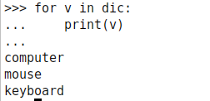
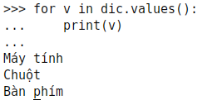
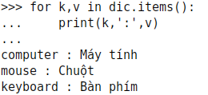
Loop in dict
Với bài từ điển đã làm. Làm sao để biết được trong từ điển đã có những từ nào?
Duyệt theo key
Duyệt theo value
Duyệt theo key-value
Notes:
Vẽ mô hình sáng tạo, thử kết hợp các cục kiến thức vào với nhau => ra vấn đề loop in dict thì sao

Slide 16
Dict và List
Ví dụ cần mô tả thông tin với nhu cầu sau:
- Có nhiều người
- Mỗi người có tên, tuổi, địa chỉ
- Mỗi người có thể có 1 hoặc nhiều số điện thoại

Slide 17
Dict và List
Hướng dẫn:
- Cấu trúc mỗi người đều giống nhau => dùng list để chứa danh sách người
- Mỗi người là 1 dic, chưa thông tin tên, tuổi, địa chỉ
- Số điện thoại mỗi người có thể có nhiều, sdt là chuỗi => dùng list
=> Tạo list rỗng trước
=> Tạo từng người một
=> Add vào list
=> Lấy thông tin ra từ ngoài vào trong
=> Debug để xem kiểu dữ liệu của biến là gì sẽ biêt cách lấy
Notes:
Mô tả các lấy dữ liệu, vẽ mô hình, tủ trong rổ, rổ trong tủ, tủ lại trong rổ

Slide 18
Dict trong thực tế
- Các api hầu hết trả về json. JSON là một kiểu định dạng dữ liệu trong đó sử dụng văn bản thuần tuý, định dạng JSON sử dụng các cặp key - value để dữ liệu sử dụng.
Ví dụ: google api
Caching
Nosql database
Bảng tra cứu. Ví dụ: bảng tra phân phối xác xuất
Notes:
Demo google api, mô tả về dữ liệu trả về => json

Slide 19
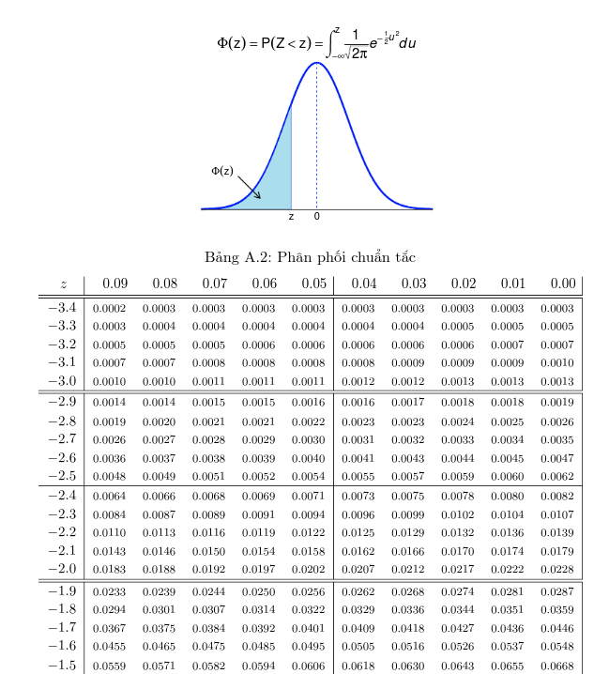
Dict trong thực tế
Notes:
Demo google api, mô tả về dữ liệu trả về => json

Slide 20
Ex
Cho danh sách sinh viên mô tả như sau: Tên, tuổi, địa chỉ. điểm toán, lý, hóa, số điện thoại(có thể có nhiều số)
- Mô tả thử dữ liệu với 5 sinh viên.
- In ra điểm trung bình của từng sinh viên
- In ra tên sinh viên có điểm toán cao nhất
- Nhập 1 số điện thoại vào và in ra tên sinh viên có số điện thoại đó nếu có.

Slide 21
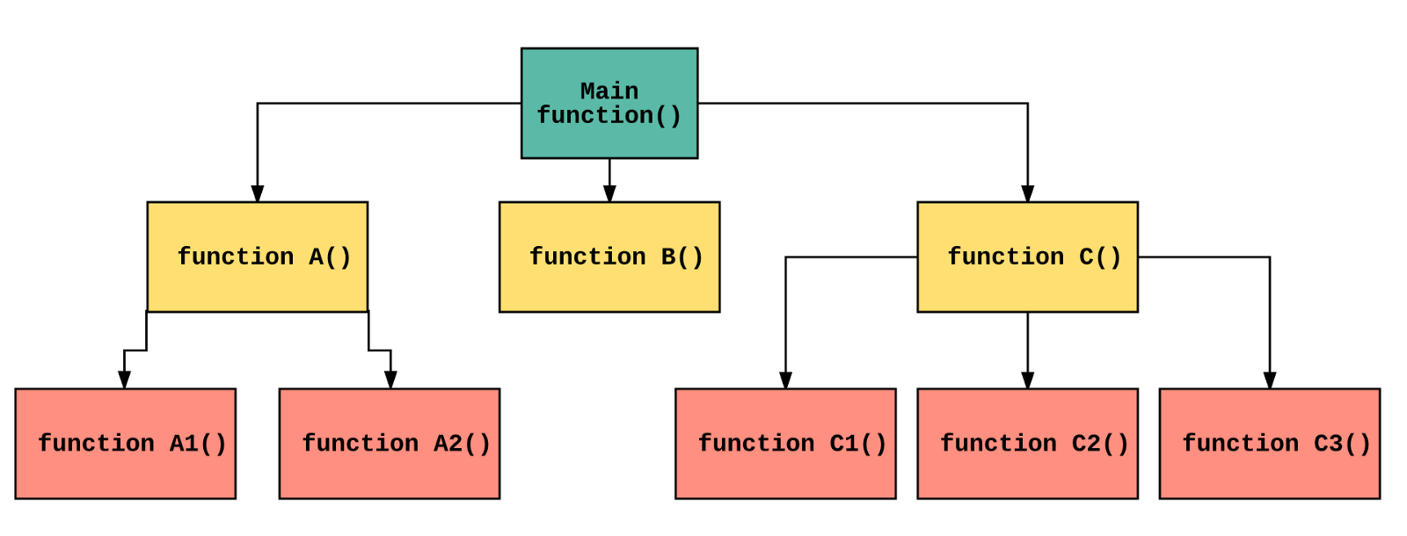
Next lesson

